Slide 1
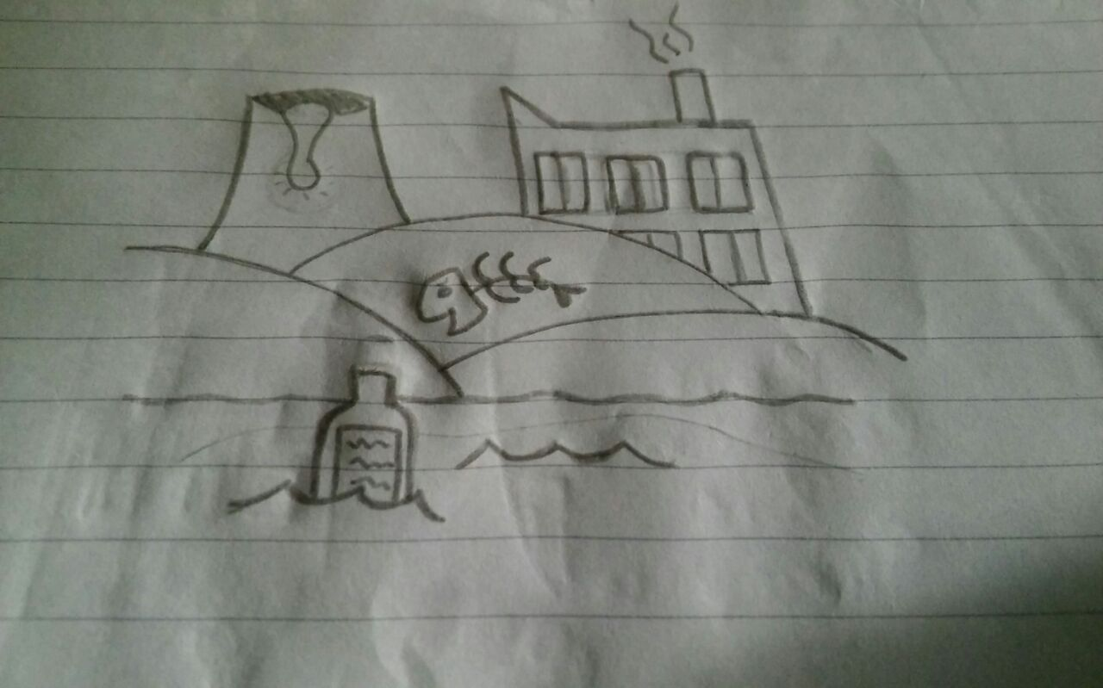
Reconquistando el Reconquista
EES N° 2 « Congreso de Tucumán» Haedo - Morón

Slide 2
Ubicación de la cuenca reconquista

Slide 3
Nace en el Partido de General Rodríguez
Confluencia de arroyos
Durazno La Choza
Atraviesa 18 partidos
Largo 82 Kilómetros
Recibe 134 cursos de agua:
Zanjón Céspedes (entubado y en la Base Aérea a cielo abierto) conecta con el Arroyo Morón y este al Reconquista, con el Luján y al Río de la Plata

Slide 4
Clasificación de la cuenca

Slide 5
Arroyo Morón
Aporta el 70 % de la contaminación al Río Reconquista
Pertenece a la Cuenca media
La más poblada e industrializada

Slide 6
Zanjón céspedes

Slide 7
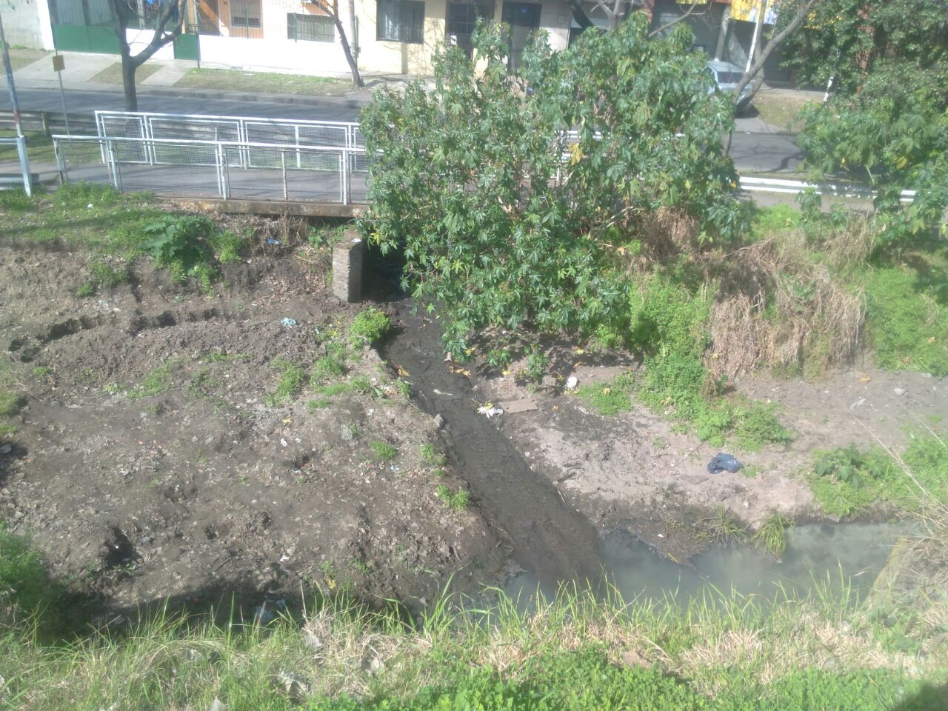
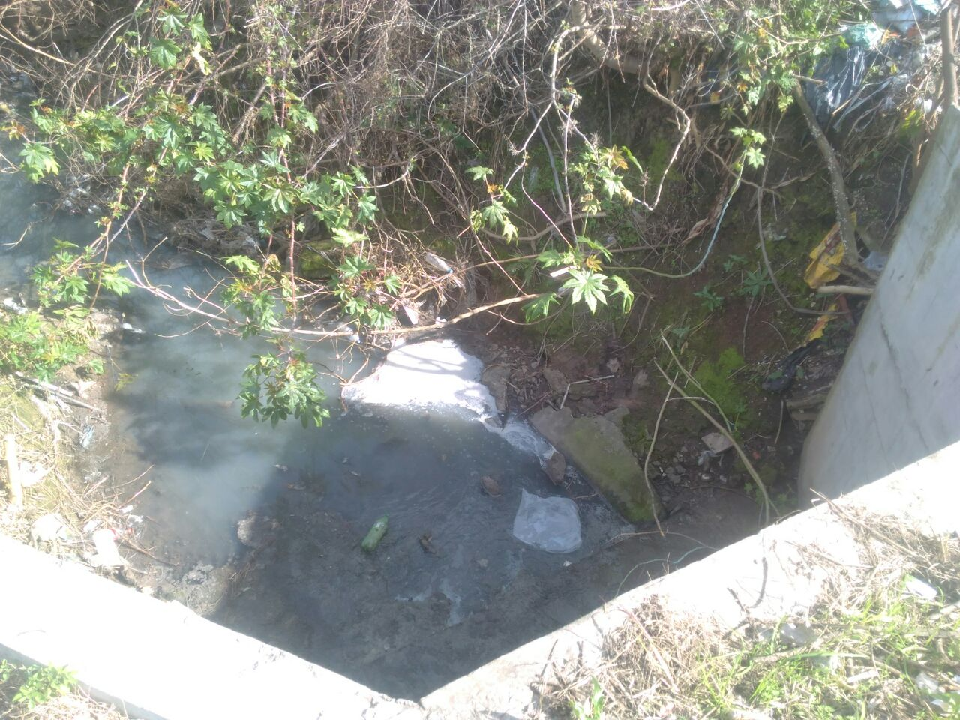
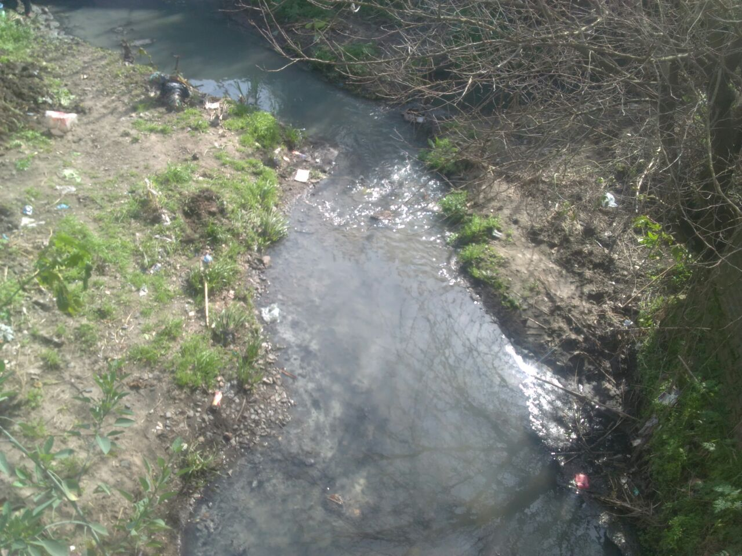
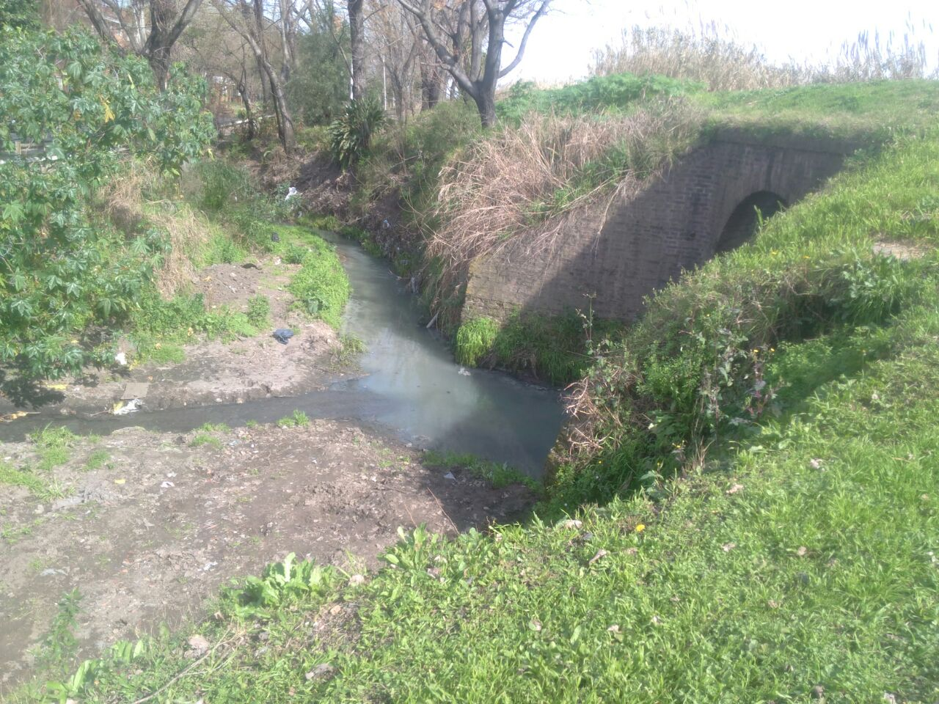

Slide 8
Problemática

Slide 9
Vecinos sin cloacas.
Desechos cloacales tirados a la vía pública
Vuelco ilegal de los camiones atmosféricos: caso Berazategui (canal 13), Campo de Mayo (documentación) Zanjón Céspedes (relato de los vecinos)
Vuelco de industrias
Agroquímicos en la cuenca alta (zona rural)
Problemas de salud

Slide 10
Solución local

Slide 11
Concientización de los vecinos
Red cloacal en la zona.
Entrevista con el intendente.

Slide 12
Leyes que no se cumplen
Ley 25.678 Régimen ambiental de Gestión Ambiental de Aguas
Ley 2.797 Protección de las aguas
Ley 25.016 Gestión de residuos domiciliarios.
ley 24.051 Residuos peligrosos.
Ley 25.612 Gestión integral de residuos industriales y de actividades de servicios.
Ley 25.675 Medio ambiente política ambiental diversidad biológica educación ambiental concejo federal del medio ambiente y daño ambiental.
Ley 12.653 Comité de cuenca COMIREC. Para sanear el Reconquista sancionada 2001 se reglamento 5 años más tarde. Ley de cumplimiento optativo.

Slide 13
Mas allá de lo local, el Reconquista nos necesita.

Slide 14
¿Quiénes contaminan?

Slide 15
Existe un crédito para esto…

Slide 17
Este es un tema de TODOS.

Slide 18
Solución regional

Slide 19
Gobierno nacional, provincial y municipal deberán trabajar de manera integrada.
Los 18 municipios trabajen en conjunto.
Control de la calidad de agua.
Ordenamiento de las industrias.
Préstamos a largo plazo para plantas depuradoras por parte del Estado (control en todo momento)
ADA y OPDS hagan su trabajo.
Que las industrias cuenten con un ingeniero ambiental.
Limpiar ríos y arroyos.
Red cloacal.
Concientización de la población.

Slide 20
De 2458 municipios del país pocos o casi ningún ingeniero en puestos claves como Obras Públicas.
Sólo 25 inspectores OPDS para 12.000 industrias sobre el Reconquista y 20.000 sobre la cuenca Matanza Riachuelo.
Humedales: convertidos en cloacas a cielo abierto realizando rellenos sanitarios, barrios privados (caso Río Luján) ADA es la que debe realizar estudios previos.

Slide 21
¿QUÉ HARIAMOS NOSOTROS?
Utilizar el dinero disponible
Convocar a los mejores especialistas en el tema como:
Ingenieros: hidráulicos, ambientalistas, sanitarios, químicos.
Biólogos
Ecologistas
Ambientalistas
Médicos
Profesionales en remediación ambiental

Slide 22
Y NO A UN ABOGADO, CONTADOR O LICENCIADO QUE SON LOS QUE ESTÁN EN PUESTOS CLAVES

Slide 23
POR ESO HAY QUE:
Organizar un plan de saneamiento de la cuenca, pero para confeccionarlo y cumplirlo se requiere compromiso y decisión política.

Slide 24
Por eso para poder llevar adelante este proyecto se necesita del COMPROMISO DE TODOS.

Slide 25
Reconquistar el Reconquista
no es un imposible!!!!!
Porque un río con agua no está muerto.

Slide 26
Para reflexionar

Slide 27
Por último, después de leer esta carta les preguntamos:
¿Señores funcionarios ustedes tienen familia, tienen hijos, tienen nietos?
¿Pensaron en el país que les están dejando?

Slide 28
Agradecimientos
- Ingeniero Félix Yacarusso – Secretario de la Comisión de Servicios Hídricos, Saneamiento y vías navegables del Centro Argentino de Ingenieros.
- Horacio Saluzzi – Respeto Ambiental, Grupo de trabajo ambientalista
- Adriana Córdoba – Coepsa, Centro Oeste de Estudios Políticos y Socio Ambientalistas
- David Kuczynski – Licenciado en Ciencias Biológicas, ecólogo y consultor ambiental.
- Doctor Jorge Herkovits, Presidente de la Fundación Prosama, Pro Salud y Medio Ambiente
- Juan José de Brasi – UG3 El Palomar
- Natalia Coronel – Atención al cliente UG3 El Palomar
- Vecinos de El Palomar

Slide 29
Alumnos que coordinaron el Proyecto
Ariana Bustos
Chiara Boiani
Malena Grela Petrovzky
Agustina Dionisi
Lisandro Tahiel Palacio - Autor del título del Proyecto
Tobías Gritti- Diseñador del dibujo de la portada del Proyecto
Colaboraron
Esteban Chaparro
Oriana García
Sofía Stirpe
Santiago Pereyra
Sabrina Luna
Maia Borges
Navila Porati
Natali Porati
Camila Miguens

Slide 30
Docentes
Silvia Maucci (Directora de la escuela)
Ariel Leikis (Prof. de Geografía) Jefe de Departamento de ciencias sociales
Mónica Pizzutto (Prof. de Geografía) Coordinadora del Proyecto
Daniel Velasco (Prof. de Geografía)
Gerardo Luna (Prof. de Geografía)

